Slide 1

Prompt Engineering
Workshop

Slide 2
“By far, the greatest danger of Artificial Intelligence is that people conclude too early that they understand it.”
- Eliezer Yudkowsky

Slide 3
Underviser
Rikke Fogh Jørgensen
IKT-konsulent IBOS
K39P@kk.dk

Slide 4
Dagsorden
Hvad er Prompt Engineering?
Sprogmodeller
Proces
Modeller
Teknikker / øvelser
Mere viden
Bonus

Slide 5
Prompt Engineering
En prompt er den ordre, du giver til en AI model. Det kan være som tekst eller tale.
Jo bedre en prompt du giver modellen, jo bedre bliver resultatet.
Teknikker til at skrive gode prompts kaldes ”prompt engineering”.

Slide 6
Sprogmodeller
Vi skal i denne workshop arbejde med de store sprogmodeller også kaldet LLMs (large language models). De prompt teknikker vi gennemgår, virker uanset hvilken af de store sprogmodeller du anvender.
Det kunne være:
Copilot
Fra Microsoft
ChatGPT
Fra OpenAI
Gemini
Fra Google
Claude
Fra Anthropic

Slide 7
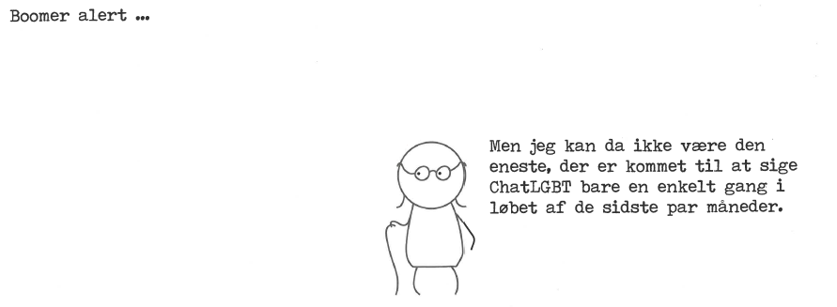
Kilde: Maren Uthaug

Slide 8
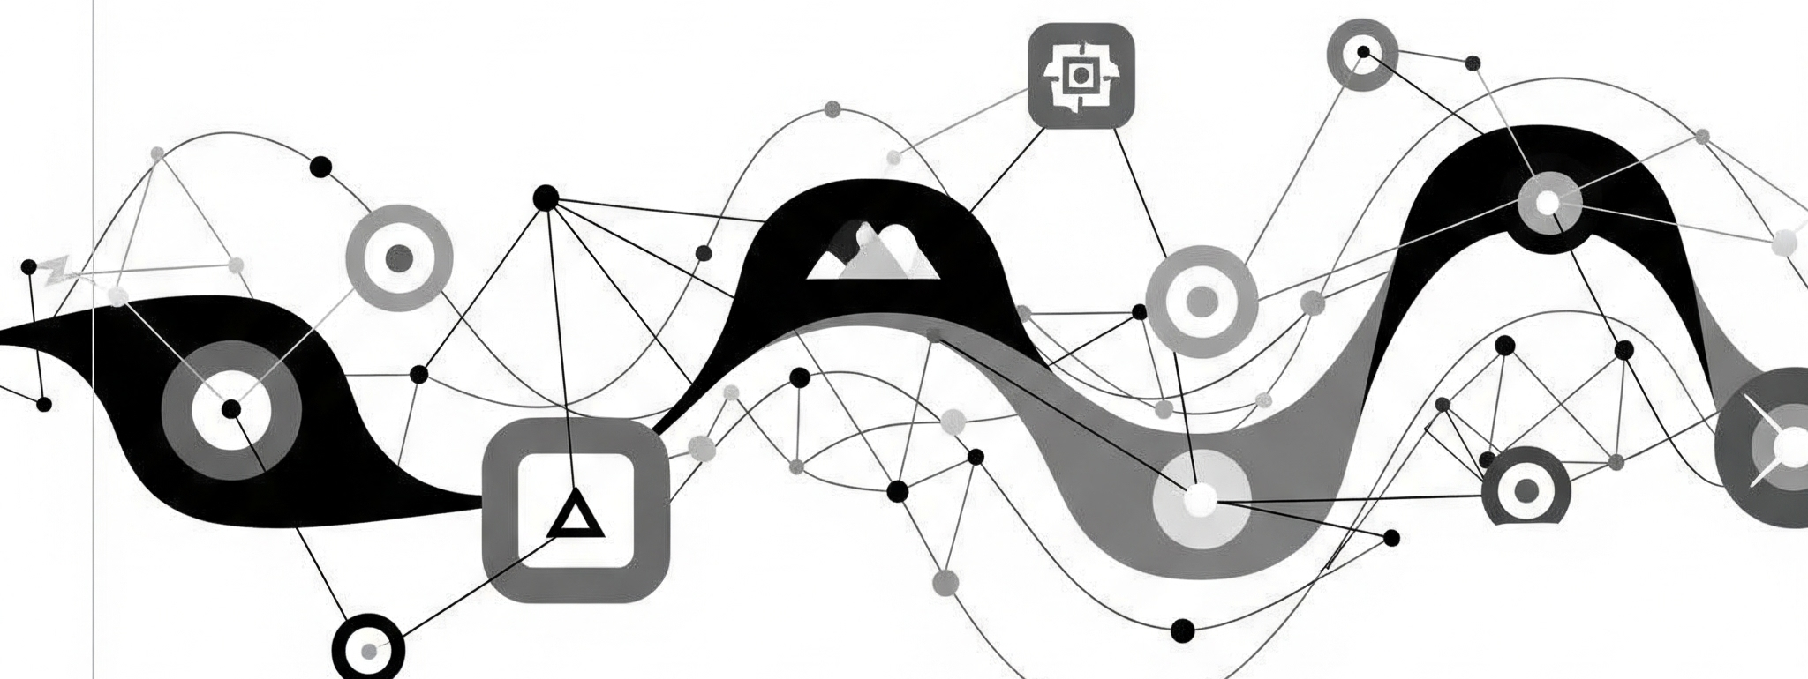
Proces

Slide 9
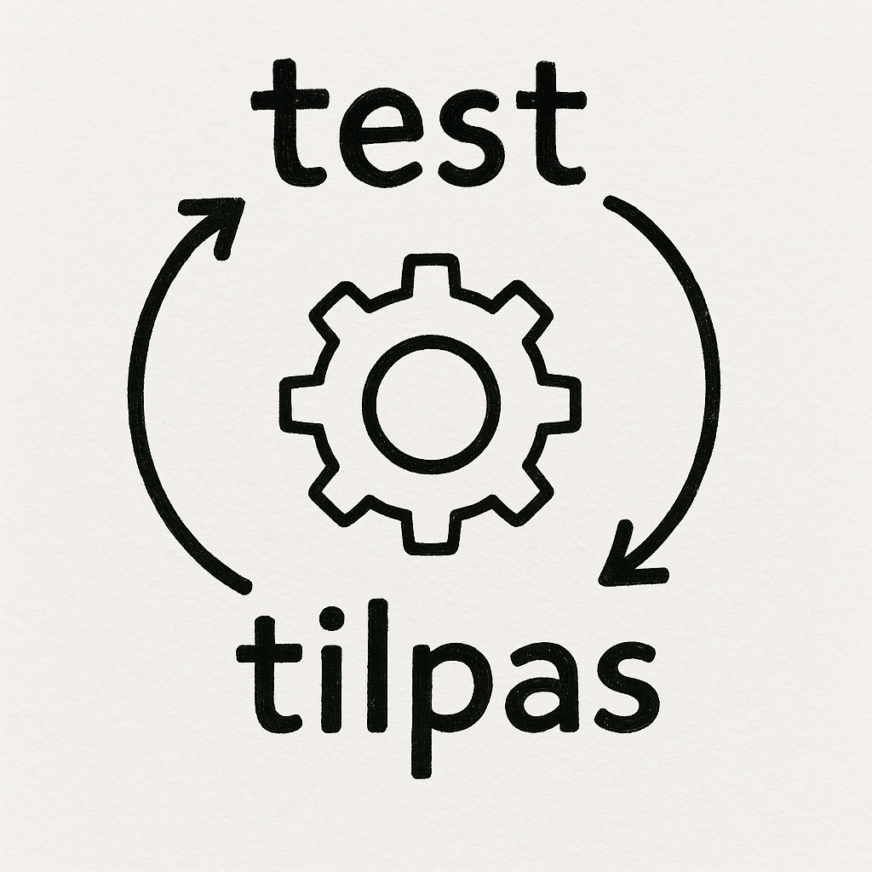

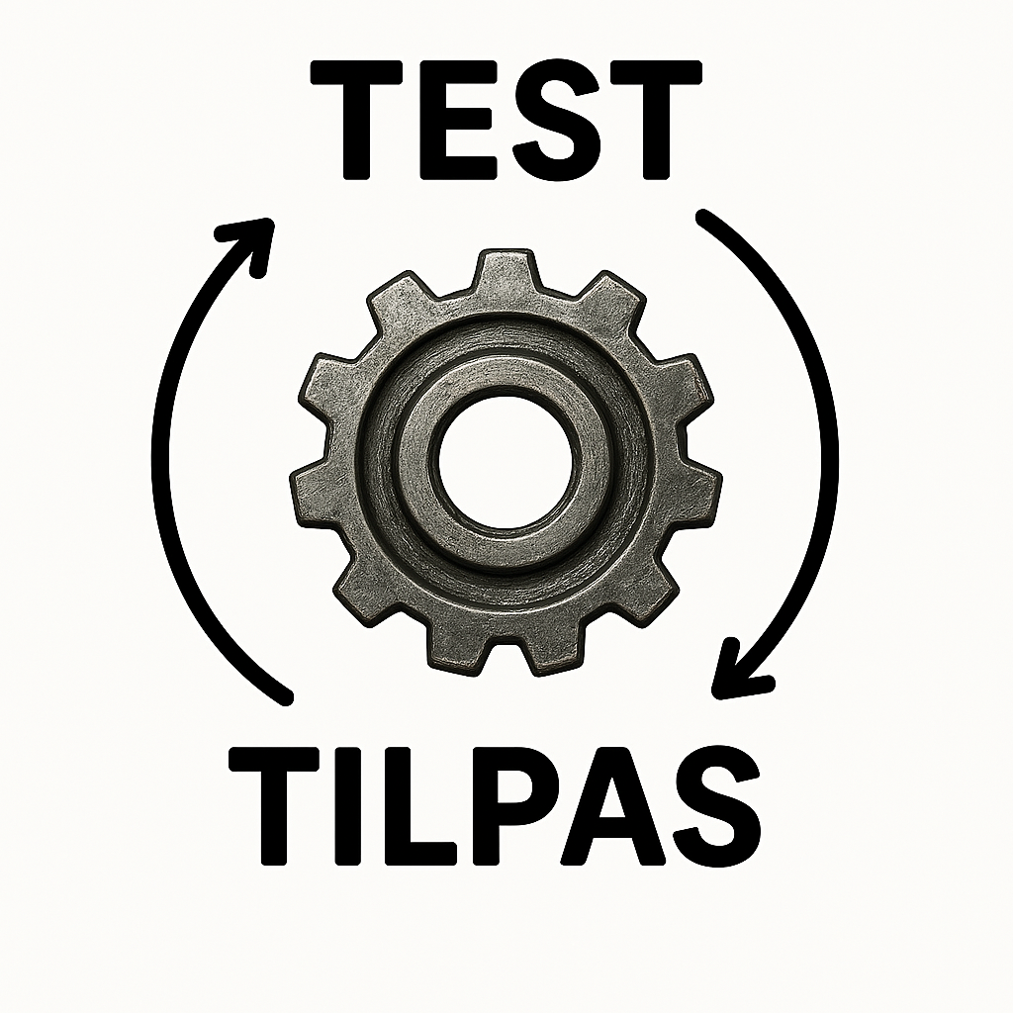
Iterativ proces

Slide 10

Afgrænsning

Slide 11

Afgrænsning

Slide 12
Modeller
Forskellige modeller fungerer som huskelister

Slide 13
Fokus modellen - kommunikation
F
Formål
O
Omstændigheder
K
Kilder
U
Udformning
S
Stil

Slide 14
Fokus modellen
F
Formål
Beskriv præcist hvad modellen skal levere. Jo mere konkret, jo bedre.
O
Omstændigheder
K
Kilder
U
Udformning
S
Stil

Slide 15
Fokus modellen
F
Formål
Forklar hvor, hvordan og til hvem outputtet skal anvendes.
O
Omstændigheder
K
Kilder
U
Udformning
S
Stil

Slide 16
Fokus modellen
F
Formål
Angiv hvilke kilder modellen må eller ikke må bruge.
O
Omstændigheder
K
Kilder
U
Udformning
S
Stil

Slide 17
Fokus modellen
F
Formål
Definer hvilket format outputtet skal have: Tabel, liste, artikel osv.
O
Omstændigheder
K
Kilder
U
Udformning
S
Stil

Slide 18
Fokus modellen
F
Formål
Angiv hvilken tone og sproglig stil teksten skal have.
O
Omstændigheder
K
Kilder
U
Udformning
S
Stil

Slide 19
COSTAR modellen
  Context (Kontekst): Baggrundsinformation hjælper sprogmodellen med at forstå den specifikke kontekst.
  Objective (Mål): En klar definition af opgavens mål fokuserer sprogmodellen
  Style (Stil): Ram den rigtige skrivestil.
  Tone: Ram den rigtige tone.
  Audience (Målgruppe): Identificer målgruppen for at skræddersy sprogmodellens svar til slutbrugeren.
  Response (Svarformat): Få svaret i det ønskede format (Tekst, kode, tabel osv.)

Slide 20
RGC modellen
RGC (Role-Goal-Context) definerer modellens rolle, det ønskede resultat/mål og konteksten.

Slide 21
HV-modellen
Hvem: Fortæl sprogmodellen om dig selv, hvis det er relevant (Jeg er marketing manager og arbejder på en kampagne)
Hvad: Fortæl om din specifikke opgave (Jeg skal skrive et blogindlæg om bæredygtig mode)
Hvorfor: Del dit mål (Det skal appellere til Gen Z kunder)
Hvordan: Hvad er dine præferencer (Det skal være under 500 ord og inkludere statistik)

Slide 22
Teknikker
Der er mange Prompt Engineering teknikker. Vi gennemgår kun nogle få her.

Slide 23
Forklar mig
Hvis du skriver ”hvad er [emne]?” signalerer du at du ønsker et kort, præcist svar. Hvis du gerne vil have et længere og mere uddybende svar, kan du i stedet prompte ”forklar mig om [emne]”.
Du kan også skrive ”fortæl mig om [person/emne/objekt]”.

Slide 24
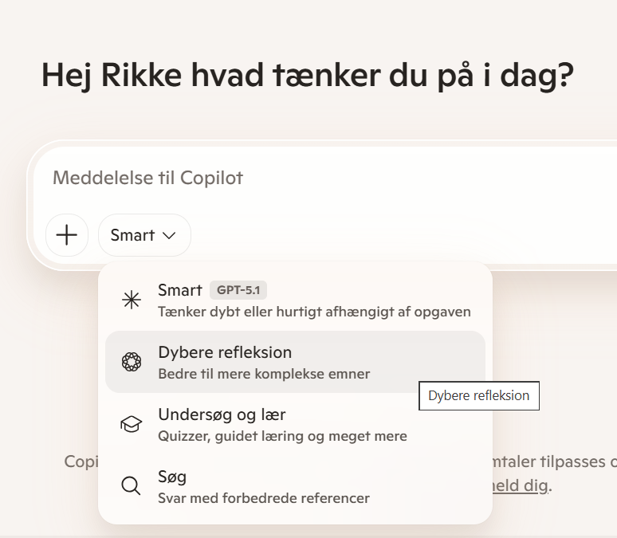
Think Deeper
Du kan også bruge indstillinger i nogle af sprogmodellerne, for at få længere og mere udførlige svar:
I Copilot kan du brug indstillingen ”Dybere refleksion” for et mere udførligt svar. Lige under feltet som du skriver dit prompt i, kan du ændre ”smart” til ”dybere refleksion”.
I ChatGPT klikker du på + og vælger ”Tænker”.
I Gemini ændrer du ”Fast” til ”Thinking” i højre side.
I Claude klikker du på uret for at vælge ”Extended thinking”.

Slide 25
Fokus
Med fokus prompting peger du sprogmodellen i en bestemt retning. Det kan være at du er interesseret i et bestemt aspekt af et større emne. Ved at udvide dit prompt med at skrive ”med fokus på …” sikrer du at svaret rammer mere præcist ind i det du er interesseret i og du undgår alt for meget irrelevant information.

Slide 26
Øvelser
Nu skal vi lave den første øvelse.
Du vælger selv, hvilken sprogmodel du vil bruge.
Det kan være på computer eller på en mobil/tablet.
Det kan f.eks. være:
https://chatgpt.com/
https://copilot.microsoft.com/
https://gemini.google.com/
https://claude.ai/
Alle fire findes også som apps til din mobil. Pas dog på kopier. De efterligner logoet og/eller hedder noget der ligner.

Slide 27






Slide 28
Øvelse 1
Start med at vælge en ny chat, så du starter helt forfra og sprogmodellen ikke bruger din tidligere aktivitet som kontekst.
1. Skriv et simpelt ”hvad er” prompt. F.eks. ”Hvad er fotosyntese?”. Reflektér over svaret. Er det, som du forventede?
2. Lav dit prompt om til et ”forklar mig” prompt. F.eks. ”Forklar mig om fotosyntese”. Fik du et mere uddybende svar?
3. Prøv at fokusere dit spørgsmål. F.eks. ”Forklar mig om fotosyntese, med fokus på alger”.
Forklar og Fokus
10 minutter

Slide 29
Rolle
Med rolle teknikken beder vi AI-modellen om at agere som en specifik person eller faggruppe, for at få et svar der er skræddersyet til vores behov.
Eksempler:
”Du er en ernæringsekspert og skal vejlede mig i at leve sundt. Hvor mange kalorier må jeg indtage dagligt?”
”Du er en underviser på et dansk gymnasium i faget dansk, giv mig feedback på den tekst jeg indsætter herefter.”

Slide 30
Målgruppe
Med målgruppe teknikken giver vi AI-modellen besked på at svare med en bestemt målgruppe i tankerne. Det kan f.eks. være en bestemt fag- eller interessegruppe, alder eller uddannelsesniveau.
Eksempler:
”Beskriv kvantemekanik, forestil dig at jeg er ti år gammel.”
”Foreslå emner til et blogindlæg. Målgruppen er synskonsulenter.”

Slide 31
Øvelse 2
Start med at vælge en ny chat, så du starter helt forfra og sprogmodellen ikke bruger din tidligere aktivitet som kontekst.
1. Skriv en simpel prompt.
2. Skriv den samme prompt, men tilføj nu en Rolle og en Målgruppe.
3. Sammenlign de to svar. Hvordan ændrede svaret sig?
Rolle og Målgruppe
10 minutter

Slide 32
En, to, mange
Zero-shot
One-shot
Few-shot
Du giver ingen eksempler.
Du giver et enkelt eksempel.
Du giver to, eller flere eksempler.

Slide 33
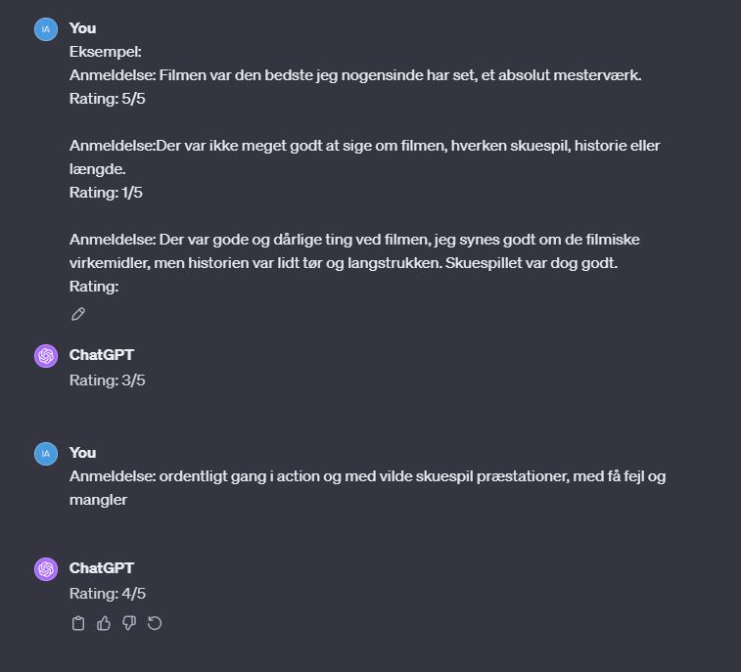
Few-shot examples
Du giver modellen et par eksempler på hvordan du gerne vil have modellen til at svare og så lader du den fortsætte.
Eksempel:
Anmeldelse: Filmen var den bedste jeg nogensinde har set, et absolut mesterværk.
Rating: 5/5
Anmeldelse: Der var ikke meget godt at sige om filmen, hverken skuespil, historie eller længde.
Rating: 1/5
Anmeldelse: Der var gode og dårlige ting ved filmen, jeg synes godt om de filmiske virkemidler, men historien var lidt tør og langtrukken. Skuespillet var dog godt.
Rating:

Slide 34
Chain of thought
Sprogmodeller er ikke ret gode til matematik, logik og problemløsning. De er primært trænet til at generere tekst og ikke til at regne. ”Chain of thought" prompts er en teknik, der anvendes til at hjælpe sprogmodeller med at løse komplekse problemer bedre, ved at bede dem udtrykke deres tankegang, eller fremgangsmåde skridt for skridt. Dels får du indsigt i hvordan modellen har løst opgaven, dels viser erfaring, at det kan hjælpe modellen til at komme frem til bedre løsninger.
Eksempel:
”Jeg købte 10 æbler i Rema. Jeg gav 2 æbler til naboen og 2 til håndværkeren. Derefter gik jeg tilbage og købte 5 æbler mere og spiste 1. Hvor mange æbler har jeg tilbage?
Løs opgaven trin for trin og forklar din tankegang.”
Teknikken kan kombineres med few-shot examples, hvor vi giver eksempler på hvordan en lignende opgave løses.

Slide 35
Flipped Interaction
I flipped interaction, beder vi sprogmodellen om at stille os spørgsmål, enten for evigt eller indtil den har nok information til at give os et svar.
Eksempel:
”Jeg vil gerne have hjælp til at fejlsøge mit internet. Du skal stille mig spørgsmål, indtil du har nok information til at give de to mest sandsynlige problemer med internettet. Du skal stille mig et spørgsmål ad gangen. Stil mig det første spørgsmål nu.”

Slide 36
Øvelse 3
Start med at vælge en ny chat, så du starter helt forfra og sprogmodellen ikke bruger din tidligere aktivitet som kontekst.
Bed sprogmodellen om at stille dig spørgsmål om et emne.
Flipped Interaction
10 minutter

Slide 37
Skabelon
Vi kan bede vores sprogmodel om at benytte en specifik skabelon til sit svar, så svaret passer i den kontekst, vi skal bruge det.
Eksempel:
”Sammenlign den gratis version af ChatGPT med betalingsversionen. Dit svar skal strukturers med følgende skabelon:
Version:
Pris:
Funktioner:
Responstid:
Tilgængelighed med skærmlæser:”

Slide 38
Master prompt
Du kan skrive et ”Master Prompt” som fortæller den sprogmodel du anvender om, hvilken kontekst du arbejder i. Ved at gemme en standard tekst, og kopiere den ind når du starter en ny chat, hjælper det dig til at få skræddersyede svar.
Men måske har du mange, forskelligartede arbejdsopgaver? Det fører os til næste slide…

Slide 39
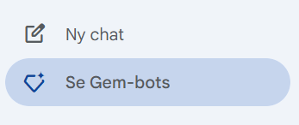
Bots
Du kan også oprette en række bots, der passer til forskellige typer af opgaver du vil bruge sprogmodellen til.
I Gemini klikker du på ”Udvid menu” og derefter på ”Se Gem-bots”.
I ChatGPT, Copilot og Claude er bots ikke inkluderet i de gratis versioner.

Slide 40
Bots - fortsat
Du opretter en bot til en specifik arbejdsopgave. Det kan være en bot der hjælper med formulering af hjælpemiddelanbefalinger. Du fordrer din bot med information om arbejdsopgaven og evt. hvilke kilder du gerne vil have, at den bruger. Du kan også give den eksempler på tidligere anbefalinger, som du eller en kollega har skrevet, som du synes er gode.
Du kan så have en anden bot, som bruges til undervisningsplaner, skrivning af festsange, eller hvad du nu gerne vil bruge din sprogmodel til jævnligt.
Ved at bruge en bot, slipper du for at starte hvert prompt med at forklare konteksten, for den opgave den skal løse.
Der findes også bots, som andre har oprettet, som du måske kan bruge eller blive inspireret af.

Slide 41
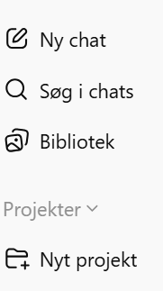
Projekter
I ChatGPT kan du i stedet for en bot oprette projekter. Hvis du skal arbejde med den samme opgave over længere tid, kan du bruge projekt til at gemme dit arbejde i, så du nemt kan gå tilbage og fortsætte med opgaven. ChatGPT husker, hvad du er i gang med i dit projekt.
Claude har også projekt funktionen.

Slide 42
Agenter
En agent minder om en bot, men er lavet til at udføre arbejdsopgaver.
Betalende kunder kan nu få ChatGPT til at udføre opgaver som at planlægge en rejse på Expedia, hvor den går ind på hjemmesiden, finder flyafgange og hoteller og kommer med et bud på en rejseplan. Eller den kan finde information på nettet og samle det i et Excel-ark eller en PowerPoint præsentation.

Slide 43
Men hvad kan jeg bruge det til?
Er du i tvivl om hvad du kan bruge AI til i lige netop dit arbejde? Hvad med at få ideer fra en sprogmodel? Her er et bud på en prompt der lige netop handler om det. (Jeg har ikke skrevet det selv, men har det fra Bernard Builds).
”Skab en kurateret liste over anvendelsesmuligheder for ChatGPT, hvor hver enkelt er gennemtænkt og designet til at passe til mit erhverv. Denne liste skal fungere som min personlige guide og hjælpe mig med at udnytte ChatGPTs muligheder i forskellige aspekter af mit arbejde. Organisér listen i 10 separate sektioner, sorteret efter relevans for mit erhverv. I hver sektion skal der være en tabel med kolonnerne: "Anvendelsesmulighed" og "Eksempel på forespørgsel". Hver sektion skal indeholde 5 eksempler på anvendelse. "Eksempel på forespørgsel" skal være formuleret som en direkte anmodning til ChatGPT. Start med at spørge ind til mit erhverv, og brug denne information til at udfylde interesser, mål og udfordringer i forhold til mit arbejde. Stil mig spørgsmål om mit erhverv, indtil du har nok information om mit arbejde til at løse opgaven. Stil ét spørgsmål ad gangen. Det er vigtigt, at du følger anmodningen om at oprette 10 sektioner med 5 anvendelseseksempler i hver. Stil mig det første spørgsmål nu.”

Slide 44
Links – hvis du vil vide mere
AI ordbogen: https://videncenter.kl.dk/viden-og-vaerktoejer/ai/ai-ordbog
Sprogmodeller for dummies: https://videnscenterportalen.dk/ciu/katalog/laes-rapporten-sprogmodeller-for-dummies/ (marts 2024)
Elements of AI (kursus): https://www.elementsofai.dk/

Slide 45
Kilder
Types of prompt engineering: https://www.digital-adoption.com/types-of-prompt-engineering/
Bøger:
”Prompt engineering – En grundbog” af Claus Nygaard (fås på biblioteket, men p.t. ikke på Nota).

Slide 46
BONUS
NotebookLM

Slide 47
NotebookLM
Eksperiment:
Jeg bad NotebookLM om at finde kilder om prompt engineering.
Bad om en opsummering.
Lavede en ”Video-oversigt”.
Resultat? En 8 minutters video.
Er en AI studie assistent fra Google
Kan:
Finde materiale om et emne
Opsummere
Lave en studie guide
Lave en tidslinje eller mindmap mm
Lave en podcast eller video om emnet.

Slide 48
Video fjernet, da filen ellers var for stor til at sende.

Slide 49
BONUS teknikker
Hvis du selv vil arbejde videre

Slide 50
Videngenererende prompts
Man kan starte med at lade sin sprogmodel indsamle viden om et emne, før man giver den opgaven. På den måde kan man hjælpe sprogmodellen til at generere bedre svar. Videngenererende prompting er en metode til at forbedre modellens ydeevne.
Vi forestiller os at vi skal lave et undervisningsforløb om vikinger. Først beder vi modellen om at indsamle information:
”Genrer fakta om danske vikinger”.
Derefter kan vi give det en særlig vinkel:
”Hvilke fakta om danske vikinger er mest overraskende?”
Herefter beder vi modellen om at lave et forslag til en undervisningsplan om danske vikinger. Modellen vil nu trække på de fakta, den har genereret i det foregående.

Slide 51
Selvkritisk forbedring
Du kan også bede din model om at være selvkritisk. Gerne i en iterativ proces hvor modellen forbedrer sit output af flere omgange.
Eksempel:
Jeg har brug for at du hjælper mig med at skabe [specifikt indhold]. Følg denne proces:
1. Generer en første version af [indhold]
2. Evaluer dit eget output, identificer mindst 3 specifikke svagheder
3. Opret en forbedret version, der adresserer disse svagheder
4. Gentag trin 2-3 to gange mere, hvor hver iteration fokuserer på forskellige aspekter til forbedring
5. Præsenter din endelige, mest raffinerede version
I forbindelse med din evaluering skal du overveje disse dimensioner: [angiv specifikke kvalitetskriterier, der er relevante for din opgave]

Slide 52
Bryd ned
Hvis du arbejder med et komplekst emne, kan du bede sprogmodellen om at bryde det ned i mindre delelementer.
Start med en forklar prompt:
1. Forklar mig om [emne].
Hvis svaret virker komplekst, så bryd emnet ned:
2. Bryd [emne] ned i mindre delementer, så jeg bedre kan forstå det.

Slide 53
Trin for trin
Hvis du vil have din sprogmodel til at udføre en større opgave, kan det være en fordel at dele opgaven op i flere trin. Det øger chancen for, at sprogmodellen får alle dele af opgaven med.
”Du skal løse [opgave] i to trin.
Trin 1: [opgave 1]
Trin 2: [opgave 2]”

Slide 54
Tankekæde
Tankekæde prompting er ikke det samme som ”chain of thought” som er nævnt tidligere, selvom det lyder ens.
Med tankekæde prompting udforsker vi et emne i dybden ved først at stille et indledende spørgsmål om emnet. Derefter analyserer vi svaret fra sprogmodellen og stiller opfølgningsspørgsmål, der er direkte relateret til det foregående svar. Det kan handle om at uddybe specifikke detaljer, undersøge relaterede områder, eller klarlægge eventuelle uklarheder. Det er en metodisk tilgang, hvor hver ny opdagelse eller oplysning danner grundlag for den næste.
Sørg gerne for at gøre det klart at du bygger videre på det sidste svar, f.eks.:
”Set i lyset af ovenstående, ..”

Slide 55
Forstår du?
Med ”forstår du?” prompting beder du ganske enkelt sprogmodellen om at svare på, om den har forstået din prompt.
Det kan være et generelt: ”forstår du, hvad jeg mener?”. Eller mere specifikt: ”forstår du, hvad jeg mener med [begreb fra din prompt]”, eller ”forstår du, hvad jeg vil have dig til at gøre?”
Det hjælper dig med at opnå større præcision i svarene, da du løbende afstemmer med sprogmodellen.

Slide 56
Teori og metode
Teori prompting er når du beder sprogmodellen om at anvende en specifik teori, når den svarer. Det kan eksempelvis være Maslows behovspyramide fra psykologi, Darwins evolutionsteori fra biologi eller Nashs ligevægt fra økonomi.
Metode prompting er det samme, men hvor du beder sprogmodellen om at anvende en bestemt metode. Det kan eksempelvis være den videnskabelige metode fra naturvidenskab, SWOT-analyse i forretningsverdenen eller narrativ analyse fra humaniora. Eller aktionslæringsmetode, som er en cyklisk proces af handling og refleksion med henblik på at få sprogmodellen til at indtænke læring og iterative processer i sine løsninger.

